Slide 1
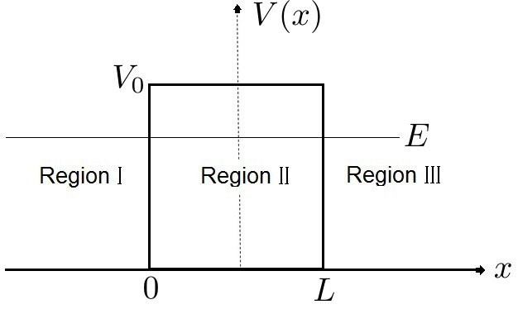
-a
+a

Slide 2
